Slide 1

Отчет по научно-исследовательской практике
Выполнил: Студент И.И. Иванов
Научный руководитель: Профессор П.П. Петров
ВИТИ НИЯУ МИФИ, 2024

Slide 2

Цели и Задачи Практики
Углубление опыта
Развитие компетенций
Проверка готовности
Применение теоретических знаний на практике и освоение новых методов работы.
Формирование профессиональных навыков, необходимых для будущей карьеры.
Оценка способности к самостоятельной научно-исследовательской деятельности.
Место прохождения практики: Научно-исследовательский институт автоматики и электромеханики (НИИ АЭМ).

Slide 3




Деятельность НИИ АЭМ
НИИ автоматики и электромеханики является ведущим центром в области передовых технологий.
Ключевые направления
Разработка систем управления, робототехника, микроэлектроника и искусственный интеллект.
Инновационные разработки
Создание прорывных решений для промышленности и обороны, включая автономные комплексы.
Виды деятельности
Фундаментальные и прикладные исследования, опытно-конструкторские работы, испытания.

Slide 4

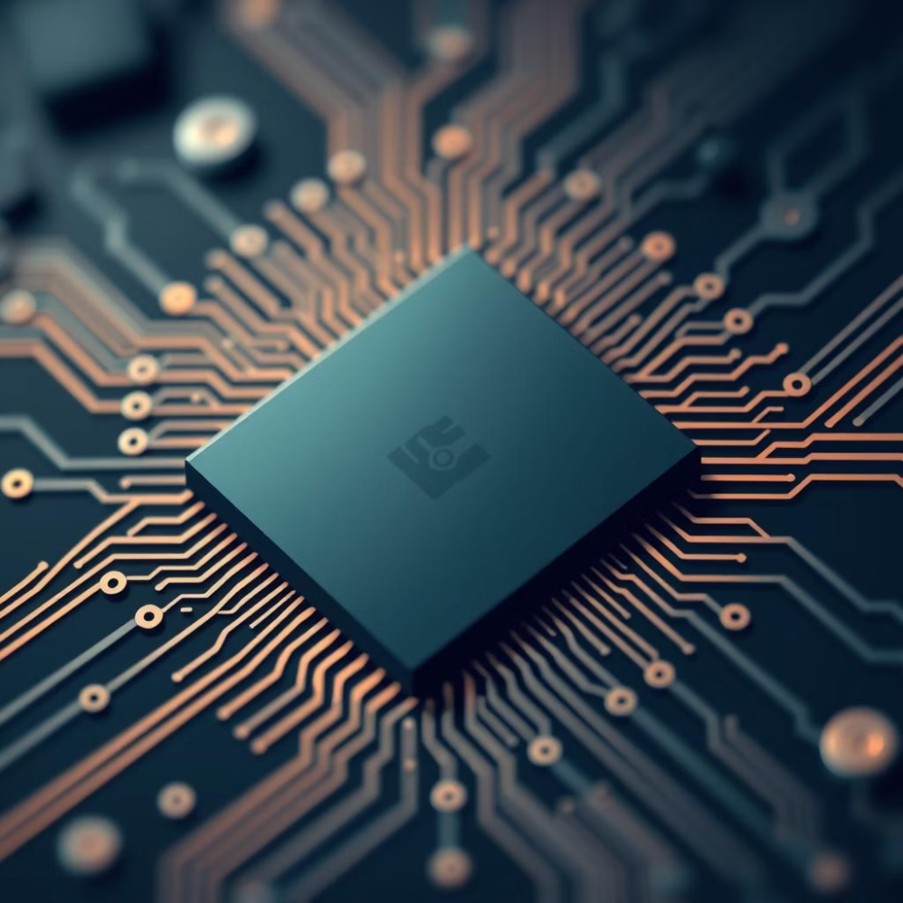

Анализ Технической Базы
Аппаратное Обеспечение
Программное Обеспечение
Высокопроизводительные серверы
САПР и CAE-системы
Специализированные рабочие станции
Пакеты для численного моделирования
Современные измерительные приборы
Среды разработки ПО
Платформы для аппаратного моделирования
Системы управления базами данных
Техническая база НИИ АЭМ соответствует мировым стандартам, обеспечивая возможности для проведения исследований любой сложности.

Slide 5

Уровень Информатизации
Оценка текущего состояния и оснащённости НИИ АЭМ.
Текущее Состояние
Оснащённость
Высокий уровень автоматизации процессов, развитая IT-инфраструктура.
Современное сетевое оборудование, облачные решения, мощные вычислительные кластеры.
Рекомендации
Дальнейшее внедрение ИИ, расширение использования Big Data и квантовых вычислений.
Наши рекомендации направлены на повышение эффективности и конкурентоспособности института.

Slide 6




Применение Технологий Big Data
1
Основа
2
Сбор
3
Анализ
4
Прогнозирование
Технологии Big Data позволяют обрабатывать огромные объемы информации для выявления скрытых закономерностей и поддержки принятия решений.
Использование Big Data открывает новые горизонты для научных исследований и инженерных разработок, ускоряя прогресс в ключевых областях.

Slide 7
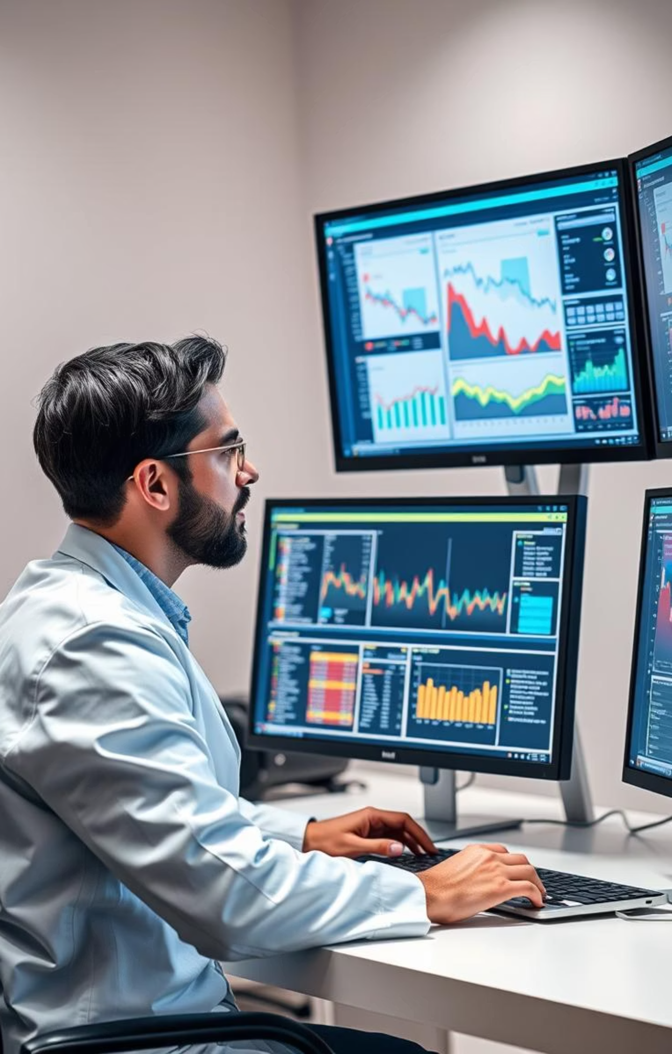


Big Data: Практическое Применение и Перспективы
Практическое Применение
Перспективы Развития
Оптимизация производственных процессов
Интеграция с IoT и AI
Разработка интеллектуальных систем
Развитие предиктивной аналитики
Мониторинг и диагностика оборудования
Обработка данных в реальном времени
Создание персонализированных решений
Повышение кибербезопасности
Технологии Big Data являются краеугольным камнем для будущих инноваций и роста эффективности во всех сферах.

Slide 8




Результаты Практики
Достигнутые цели
Приобретенные навыки
Полное выполнение индивидуального плана, успешная реализация проектных задач.
Навыки работы с профессиональным ПО, анализа данных, командного взаимодействия.
Личные достижения
Повышение уверенности в своих силах, развитие критического мышления и самостоятельности.

Slide 9

Заключение и Перспективы
Итоги практики
Перспективы развития
Практика в НИИ АЭМ стала ценным опытом, обогатившим мои знания и умения.
Продолжение научно-исследовательской работы
Участие в проектах института
Оценка результатов
Поступление в аспирантуру
Все поставленные цели были достигнуты, подтверждена готовность к дальнейшей профессиональной деятельности.
Полученные знания и опыт станут прочной основой для моей будущей карьеры в сфере высоких технологий.

Slide 10
Отчет по научно-исследовательской практике
Выполнил: Студент И.И. Иванов
Научный руководитель: Профессор П.П. Петров
ВИТИ НИЯУ МИФИ, 2024

